Slide 1
Choix d’un fournisseur
Comment allez-vous choisir un fournisseur pour un portable? (refaire étapes cycle approvisionnement)
Est-ce que vous allez acheter le premier que vous voyez?
Vidéo Jolijus

Slide 2
Ex: HBC
Philosophie japonaise
Juste-à-Temps

Slide 3
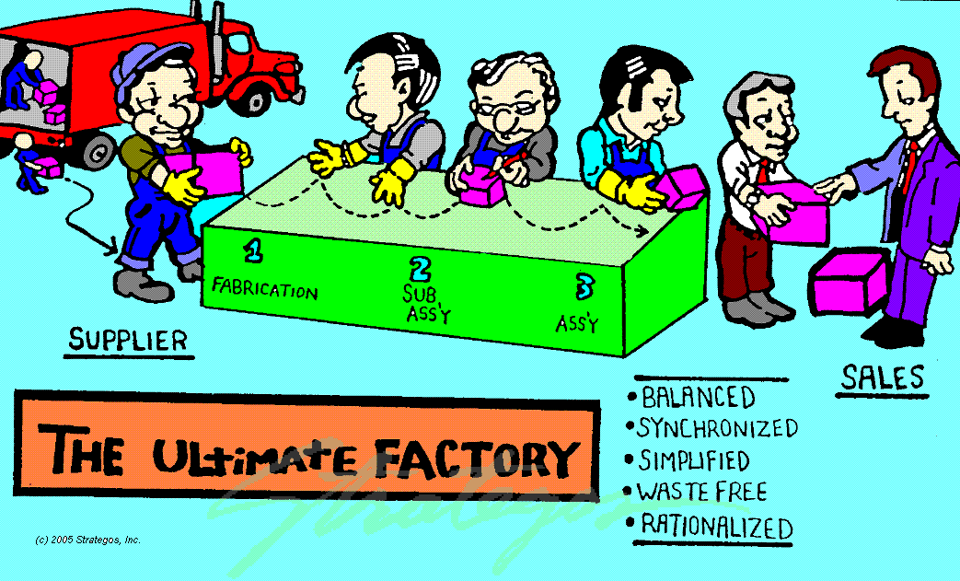
Le Juste-à-Temps

Slide 4
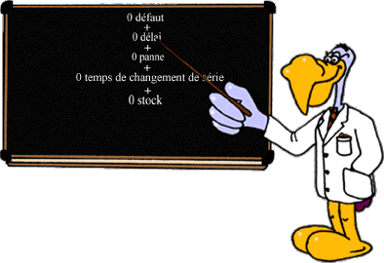

Slide 5
Processus de satisfaction des clients (Flux poussés)

Slide 6
Partenariat
Développement d’un fournisseur
Kanban (vidéo)
Contrôle de la Qualité?
Poka-Yoke
Vidéo Poka-Yoke

Slide 7
Poka Yoke
Signifie « garde-fou » en japonais (idiot-proof ou fool-proof)
Dispositif empêchant une erreur de se produire et tendant vers le zéro défaut
Système d’auto-contrôle permettant à l’employé de vérifier lui-même son travail, et complété par un système d’inspections successives permettant la détection des erreurs qui auraient pu se faire dans le ou les postes précédents.

Slide 8
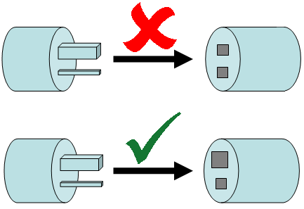
Exemple de Poka Yoke
© Sylvain Landry et Sylvain Chaussé

Slide 9
Modes d’acquisition
Interne ou externe?

Slide 10
Achat ou fabrication ou Soustraitance?

Slide 11
Choix de localisation d'un fournisseur
Local
National
International

Slide 12
Acheter vs louer

Slide 13
Acheter directement du fabricant ou d’un distributeur

Slide 14
Achat d’un fournisseur ou multiple fournisseurs(pour 1 type de produit)

Slide 15
Soustraitance (pg 89)
Accroître capacité pour répondre demande.

Slide 16
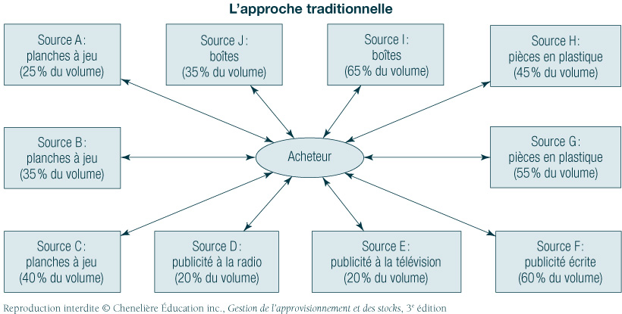
Les stratégies d’achat : L’approche traditionnelle
Reproduction interdite © 2009 Chenelière Éducation inc., Gestion de l’approvisionnement et des stocks, 3e édition

Slide 17
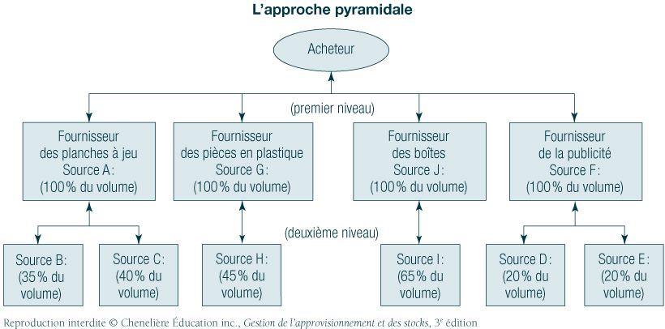
Les stratégies d’achat : L’approche pyramidale
Reproduction interdite © 2009 Chenelière Éducation inc., Gestion de l’approvisionnement et des stocks, 3e édition

Slide 18
Est-ce que tous le fournisseurs sont traités de la même façon?
Ceci dépend du rang du fournisseur! (page81)
Ex: Cinéma Cinéplex
Exemple de fournisseur de premier rang?
2e rang?
3e rang?

Slide 19
Sources d’approvisionnement (Où acheter?)
Étape 1
Établir liste fournisseurs possibles
Réseau personnel de l ’acheteur
Dossiers fourn passés + présents
Catalogues des fournisseurs
Journaux d’affaires et revues spécialisées
Internet
Pages jaunes
Répertoires commerciaux ( ex : CRIQ)
Les représentants
Expositions, foires
Visites chez les fournisseurs
Associations professionnelles (OIQ, Assoc. Entrepreneurs construction, AQQ, Assoc. Approv. Qc)
Mktg des achats (reverse mktg)

Slide 20
Étape 2 : Pré-qualification
Établir critères min. à satisfaire
Ex:Arpenteurs
Exigences
1- Qu’il soit membre de l’association des arpenteurs-géomètres conseil depuis au moins 1 an
2- Que l’arpenteur demeure dans la région où le contrat est octroyé ou son siège social.
3- Que tous les actionnaires, associés ou propriétaires uniques soient résidents du Québec
4- Que les personnes attitrées au projet maîtrisent le français écrit et verbal.

Slide 21
Étape 3: Évaluation des fournisseurs
Quoi évaluer ?
Sont-ils financièrement stable? Quelle est leur réputation? Ont-ils la capacité de répondre à nos besoins? (installations et capacité de production)
Système de gestion et d’assurance de la qualité (page 349)
Quel est leur style de gestion?
Services connexes (livraison, documents, garanties)

Slide 22
Qui va former l’équipe d’évaluation?
Comment évaluer?
Visites chez le fournisseur
Contacter clients du fournisseur
Sont-ils certifiés (Ex: ISO-9000, HACCP, Association canadienne de normalisation (CSA) « ACNOR », Malcolm Baldrige )
Qualifications des employés
Évaluation quantitative avec la méthode des pondérations

Slide 23
Devoir
Pg 134 #1,8,9
Pg 136 #3
Exercice pondération #11 PG 138 (évaluer fournisseurs actuels)
Exercice pondération (envoyé par Colnet)

